Slide 1
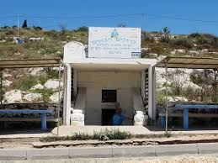

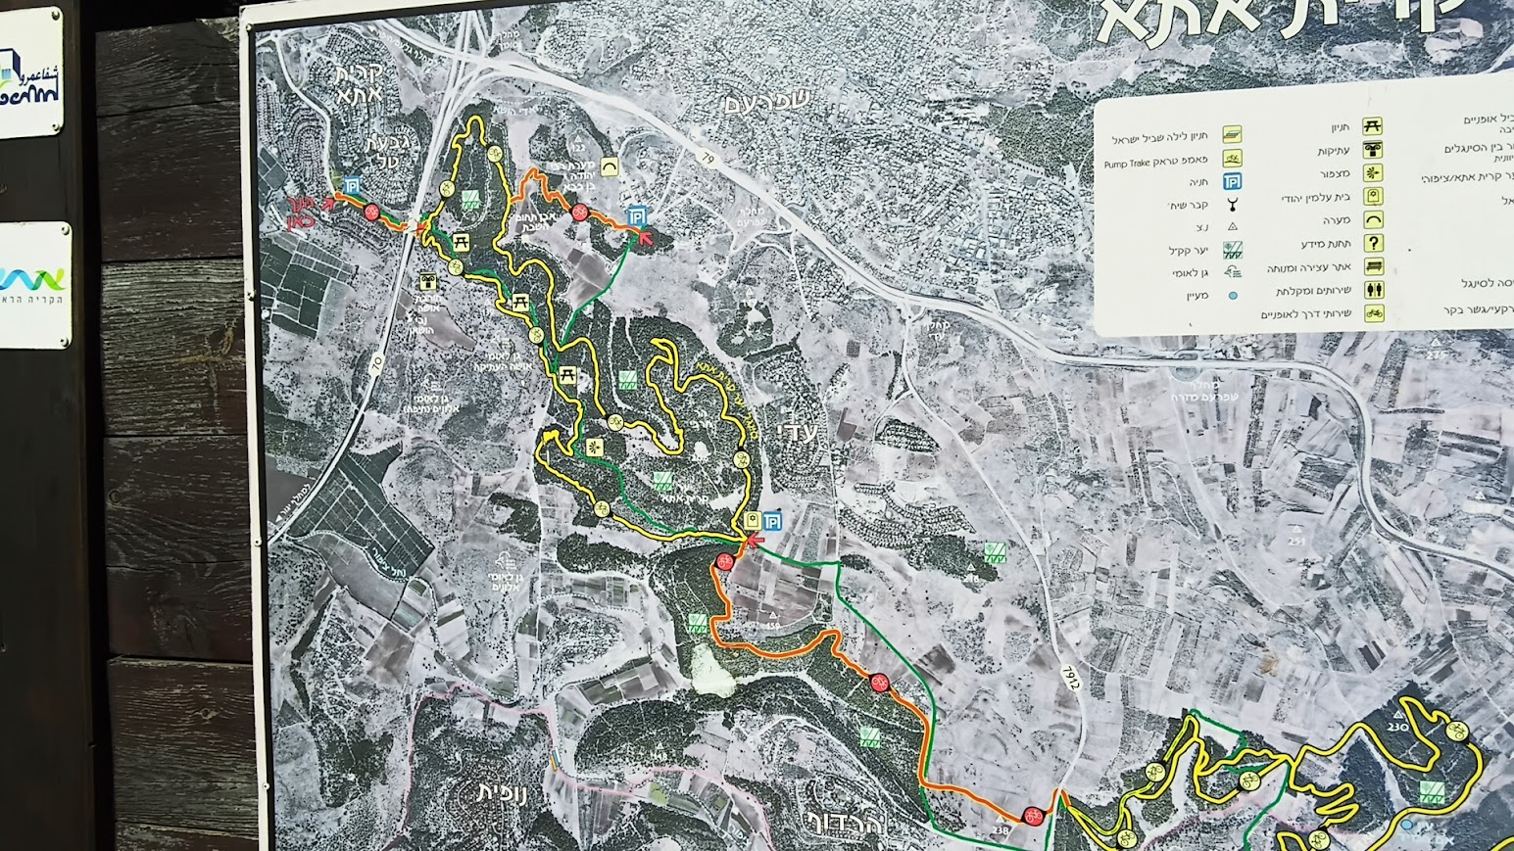
טיול בעקבות רשב"י
אושה שפרעם וכפר עטה
כפר עטה
הטיול של העיר
קרית אתא

Slide 2
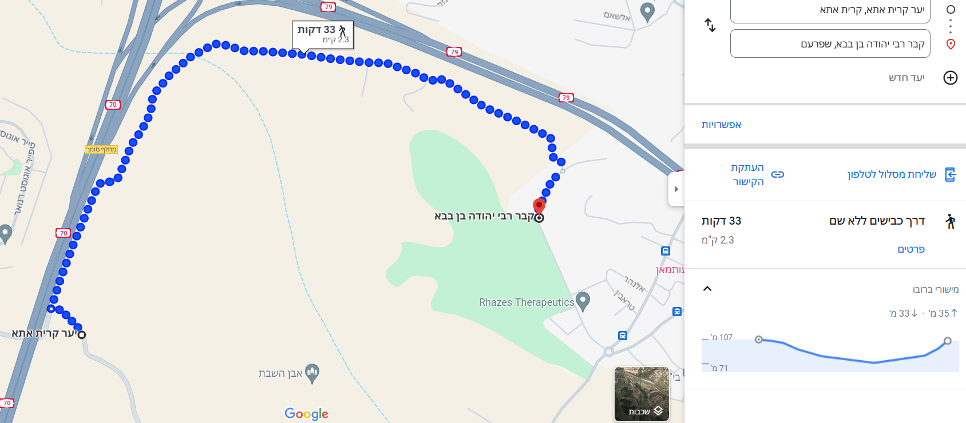
טיול של שעה אחת בלבד?
מתאים לכל גיל
ילדים צעירים
מבוגרים
נשים ובנות
ללא צורך ברכב
ללא פחד!!!

Slide 3
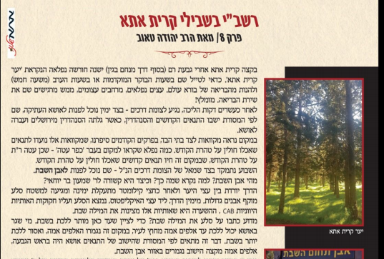

Slide 4
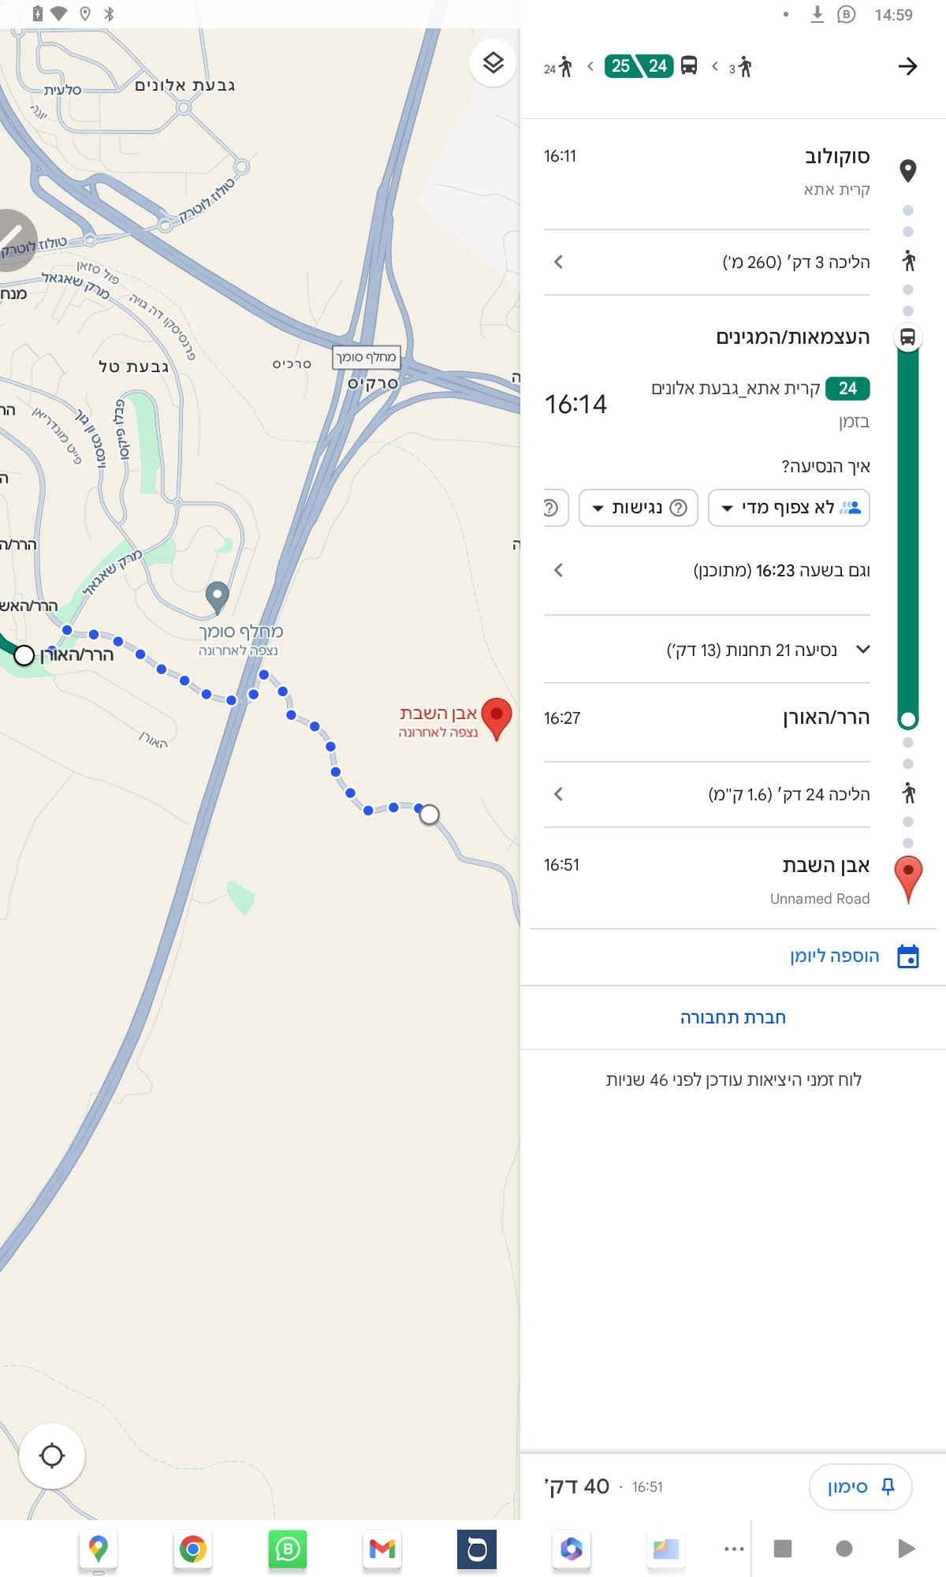
מהמרכז עד תחנת הרר/האורן

Slide 5
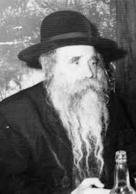


Slide 6

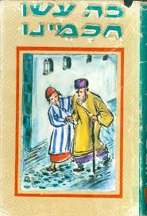
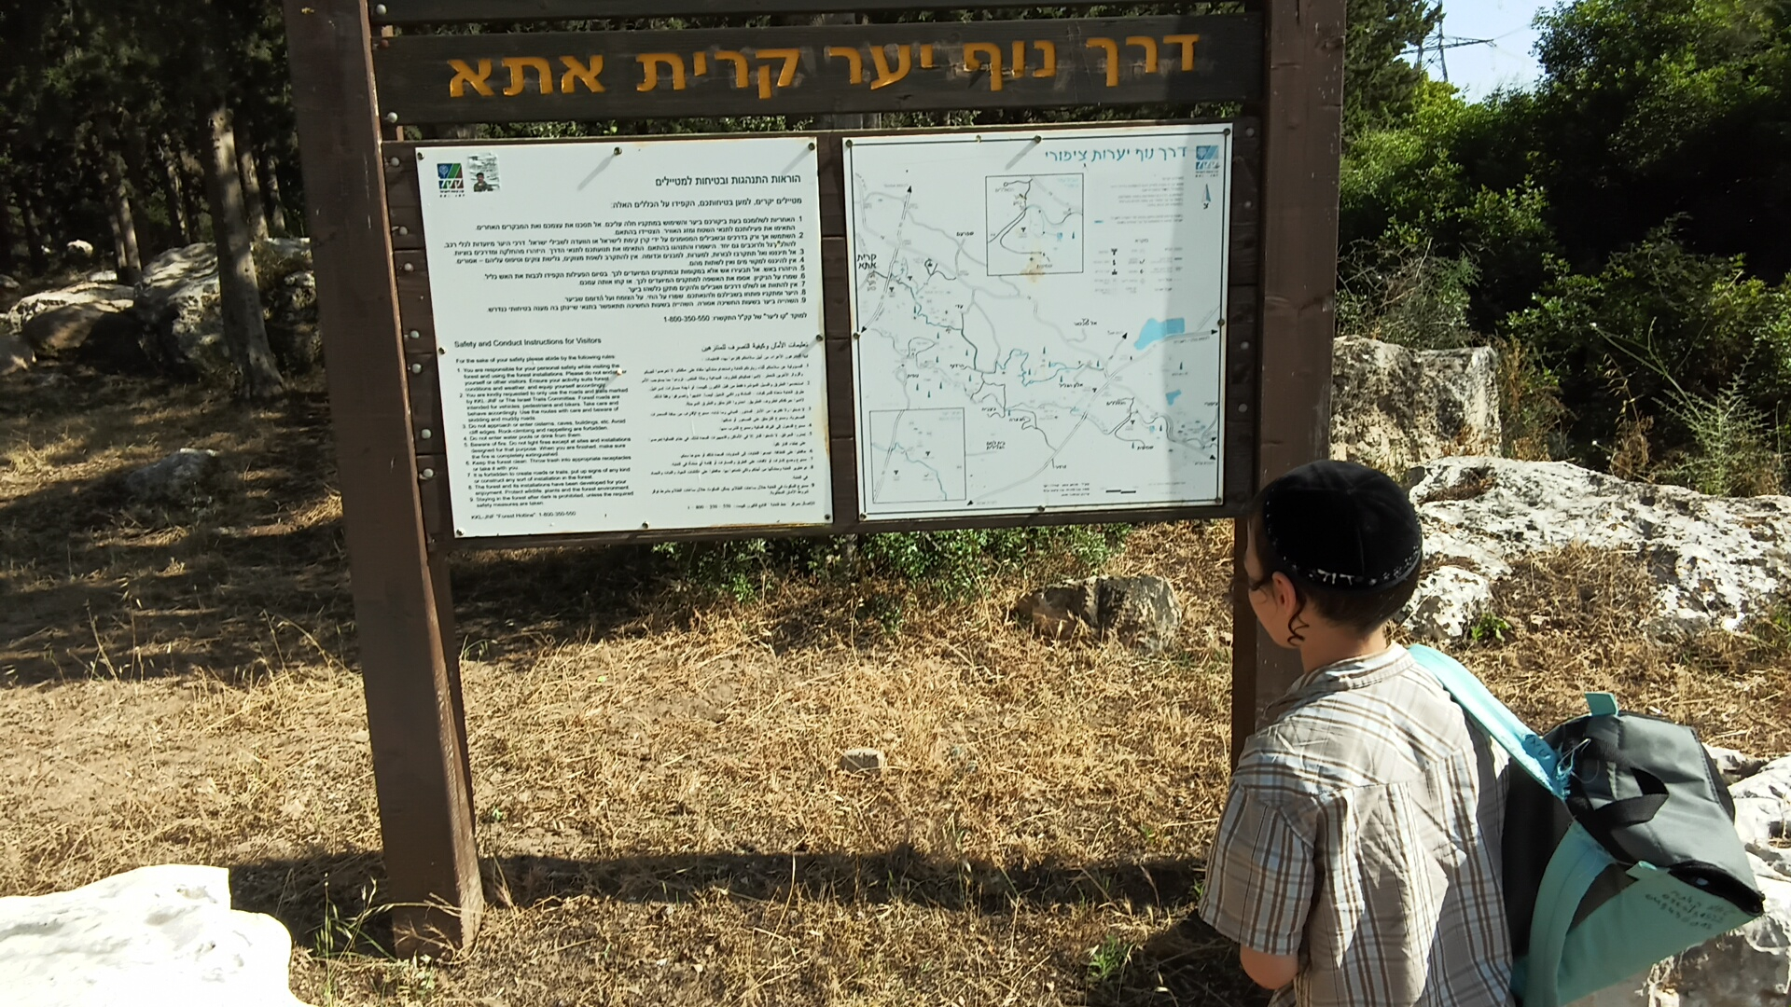
מה בין
כה עשו חכמינו
ל – פה עשו חכמינו

Slide 7
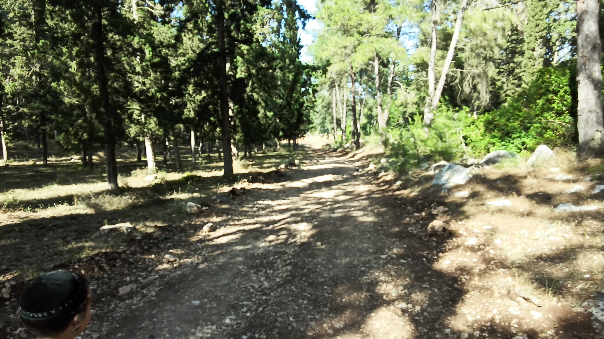
רשב''י בשבילי כפר אתא

Slide 8
שיר השירים רבה (וילנא) פרשה ב
בשלהי השמד נתכנסו רבותינו לאושא, ואלו הן, ר' יהודה ורבי נחמיה ר"מ ור' יוסי ורשב"י ור' אליעזר בנו של רבי יוסי הגלילי ור' אליעזר בן יעקב, שלחו אצל זקני הגליל ואמרו כל מי שהוא למד יבא וילמד, וכל מי שאינו למד יבא וילמוד, נתכנסו ולמדו ועשו כל צרכיהון,

Slide 9
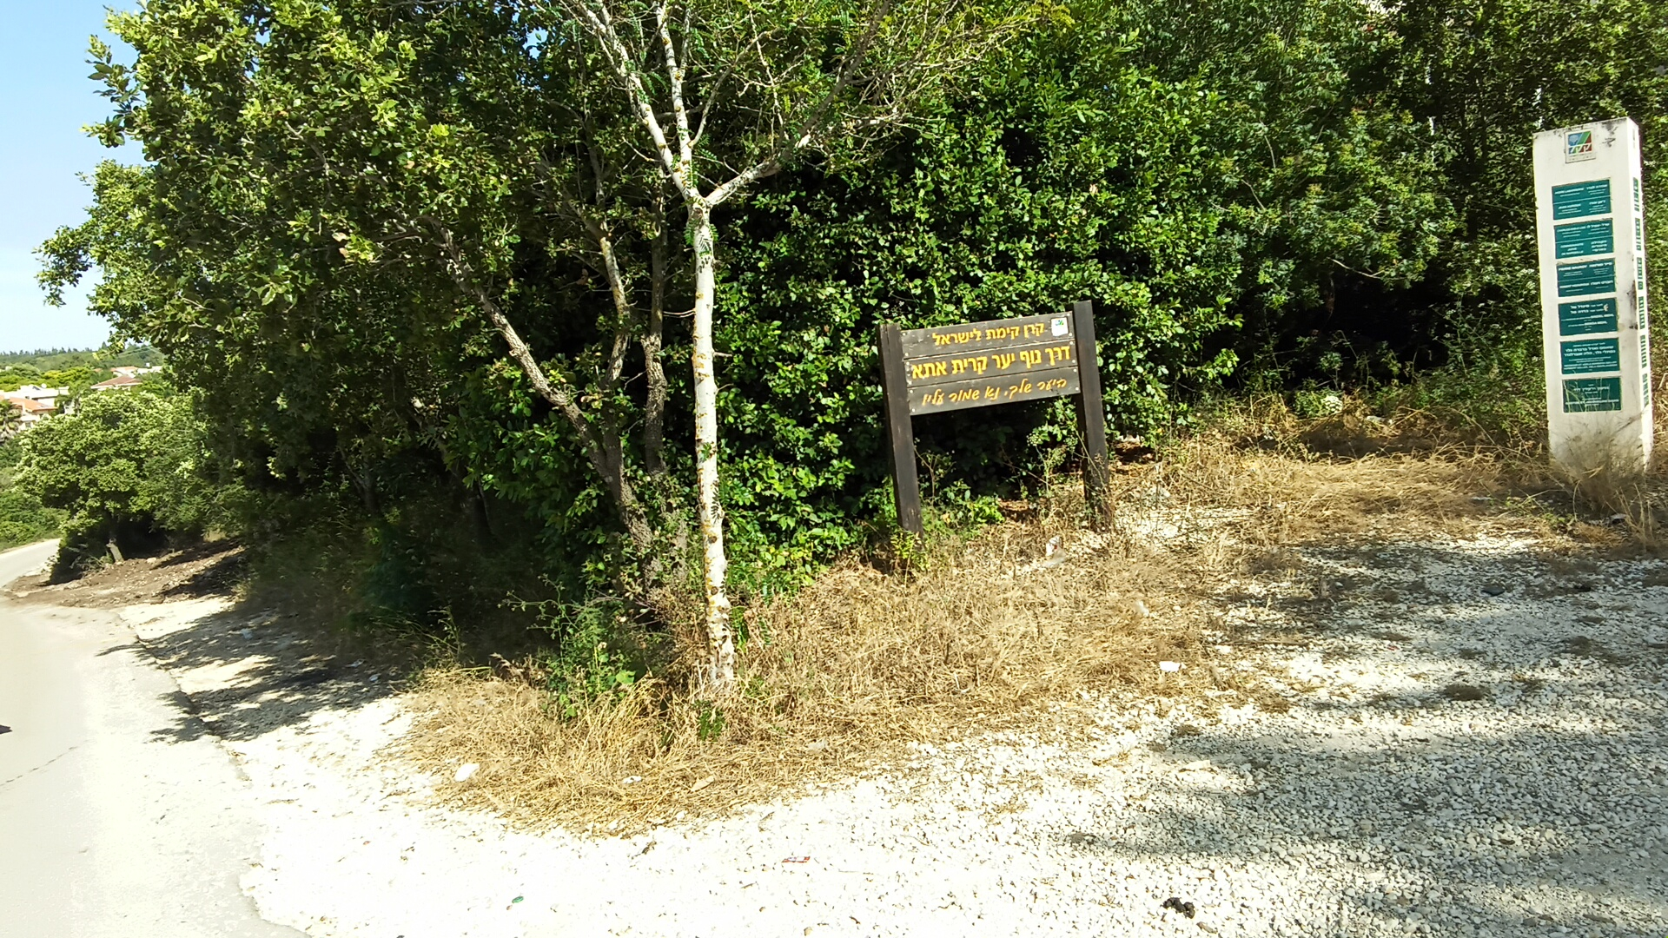
אושא – יער קרית אתא

Slide 10
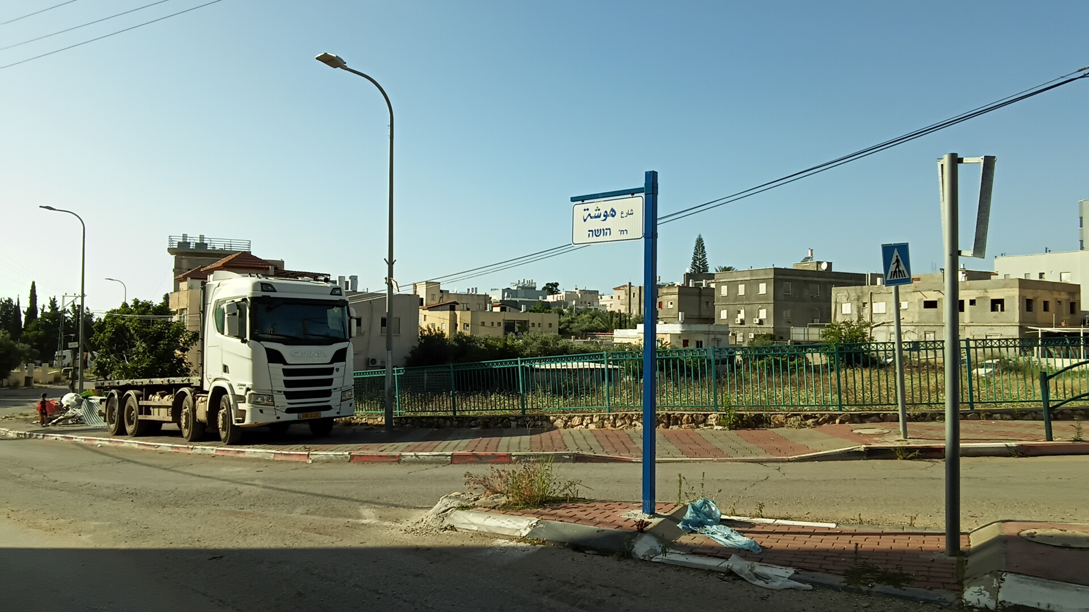

Slide 11
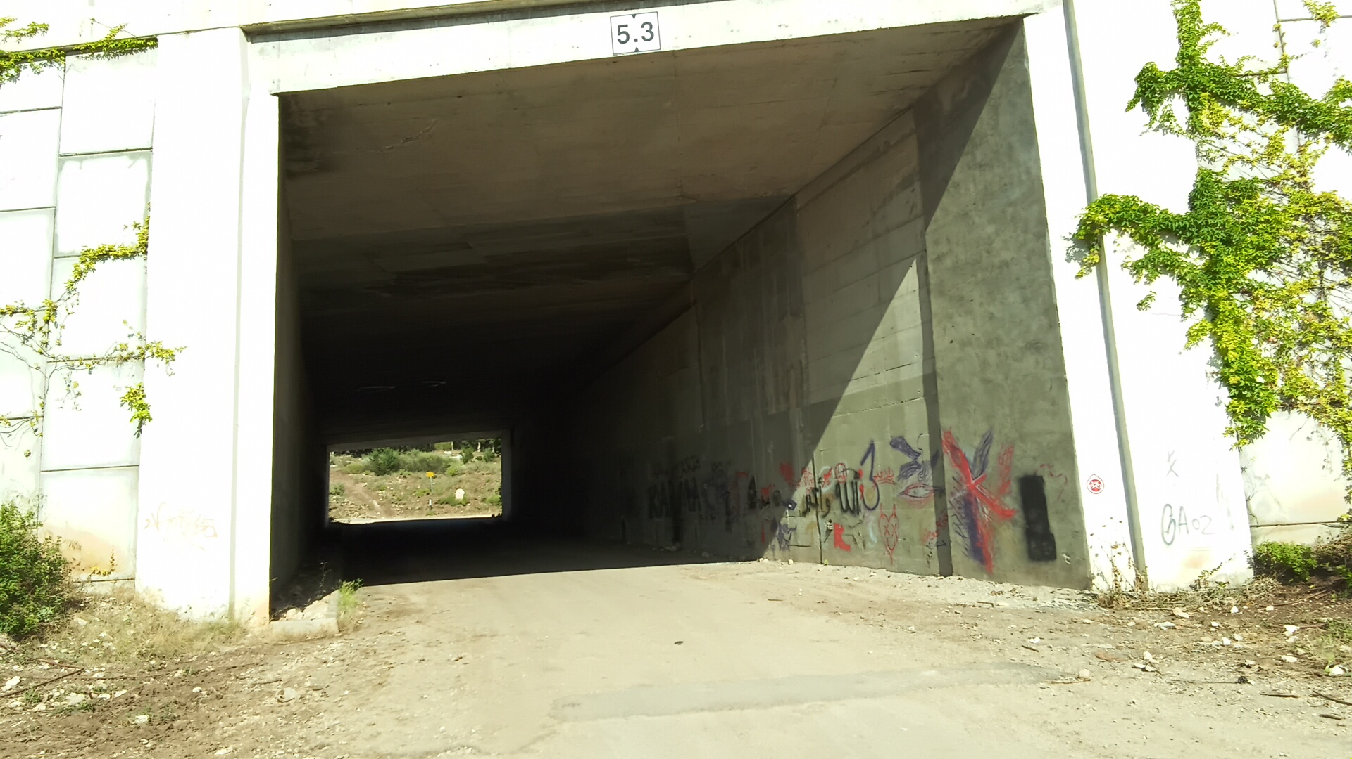
צומת סומך

Slide 12
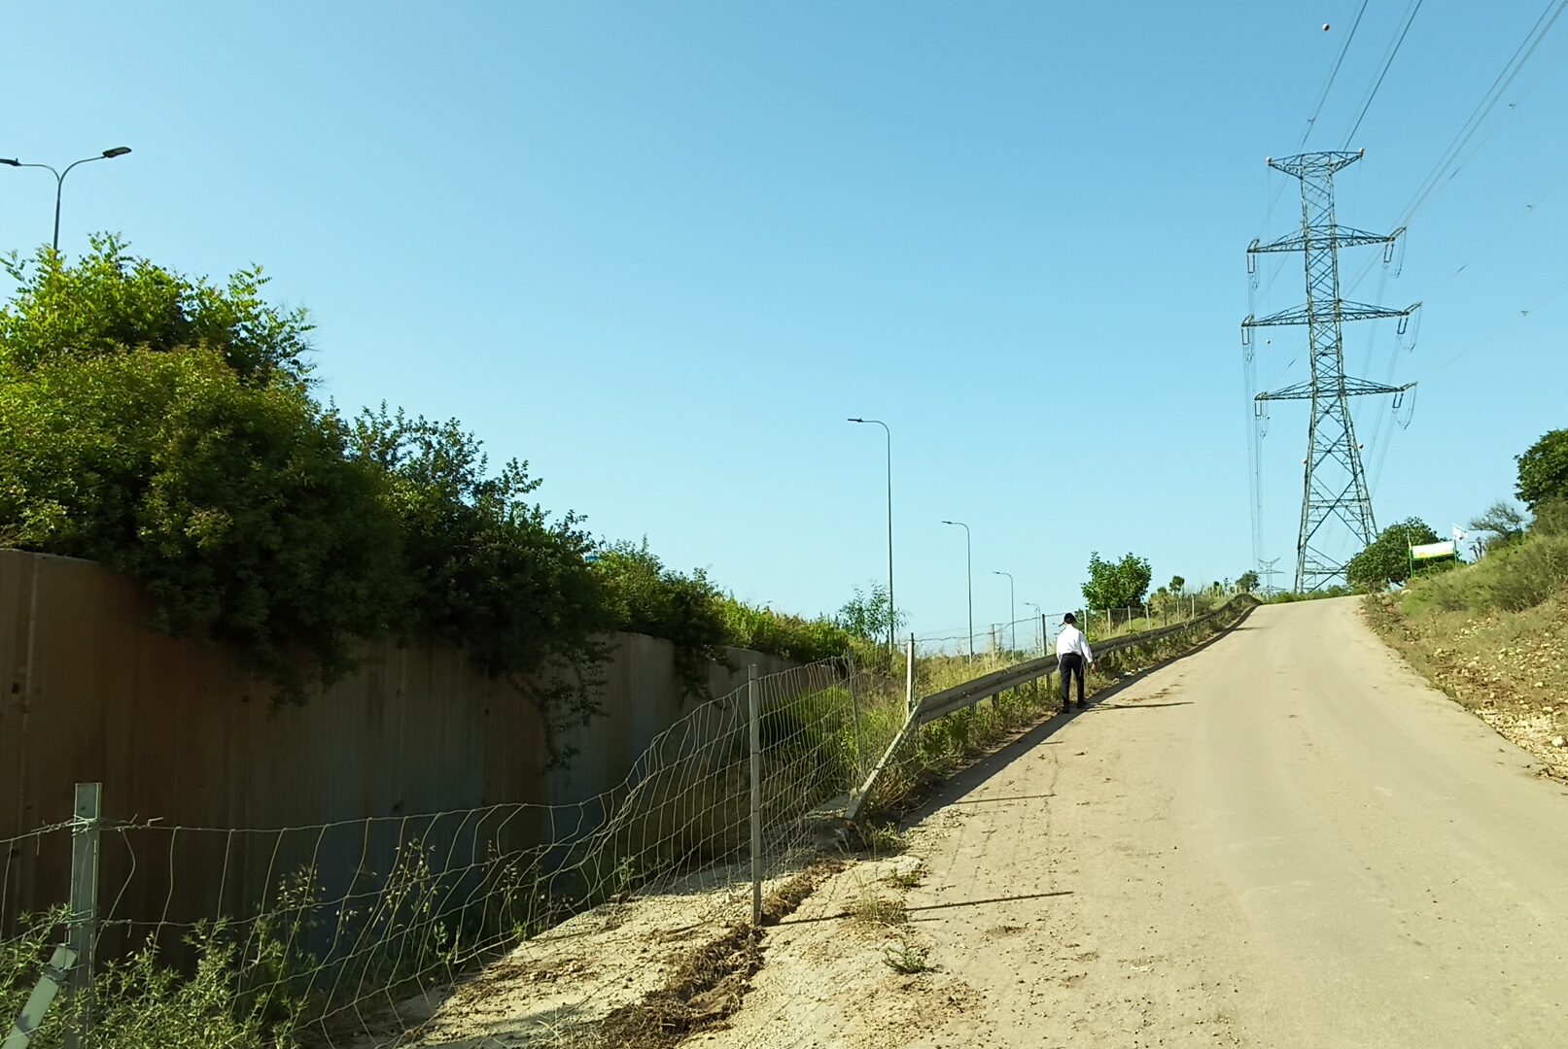

Slide 13
זכיתי לגור בסמוך לאושא

Slide 14
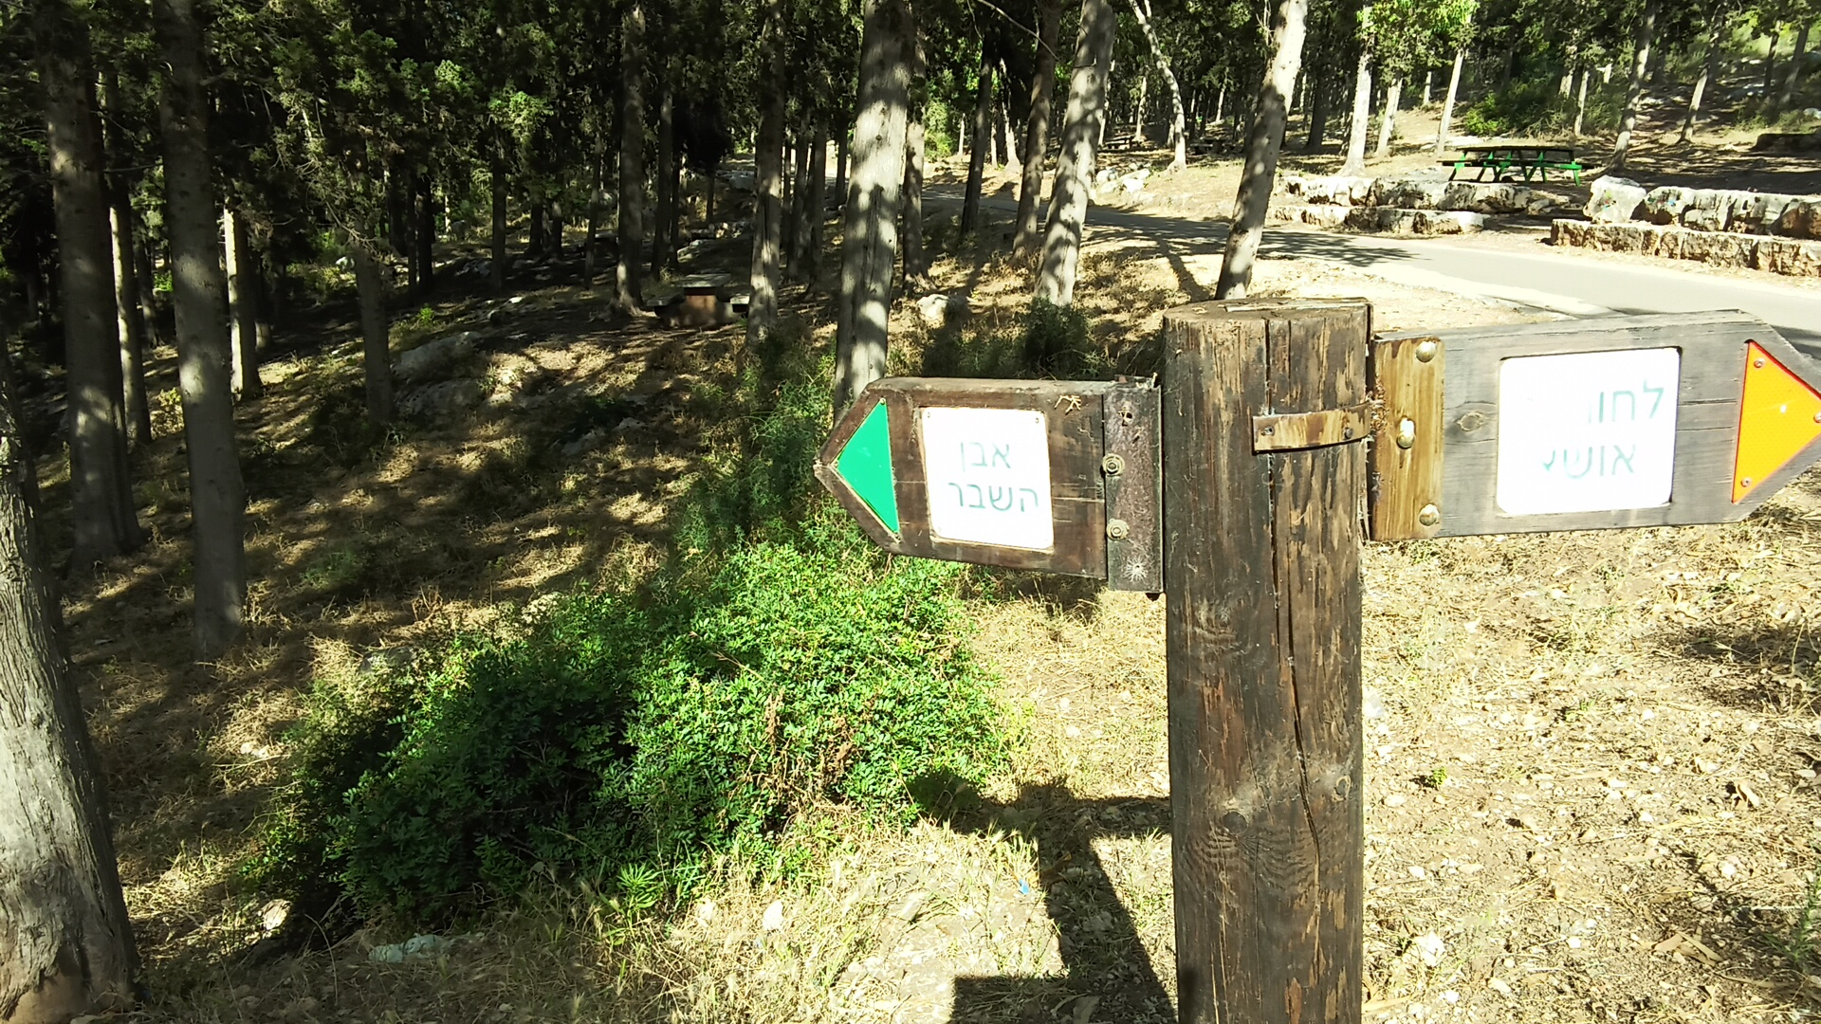
אבן השבת – היכן נסמכו התלמידים?

Slide 15
אבן השבת – היכן נסמכו התלמידים?

Slide 16
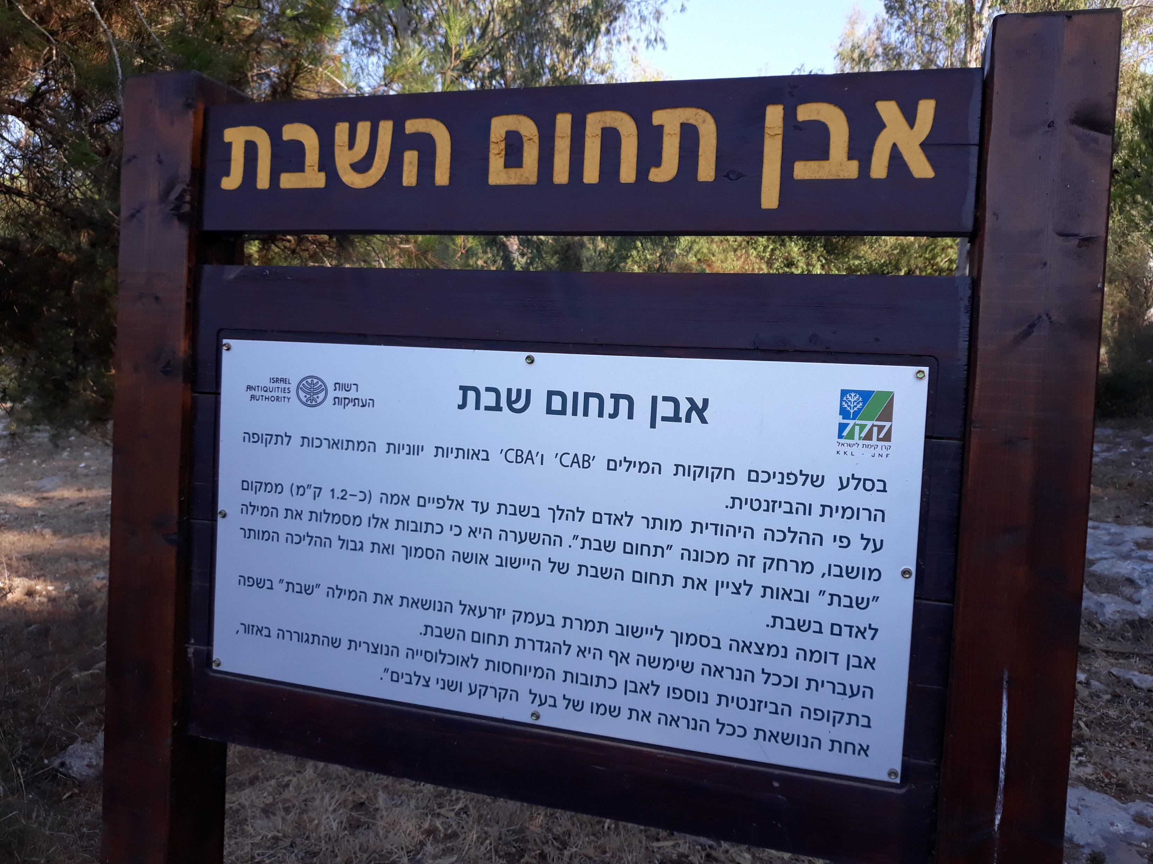
האם זה באמת היה תחום שבת?
מי סימן את זה?
כיצד זה נשאר עד היום?

Slide 17
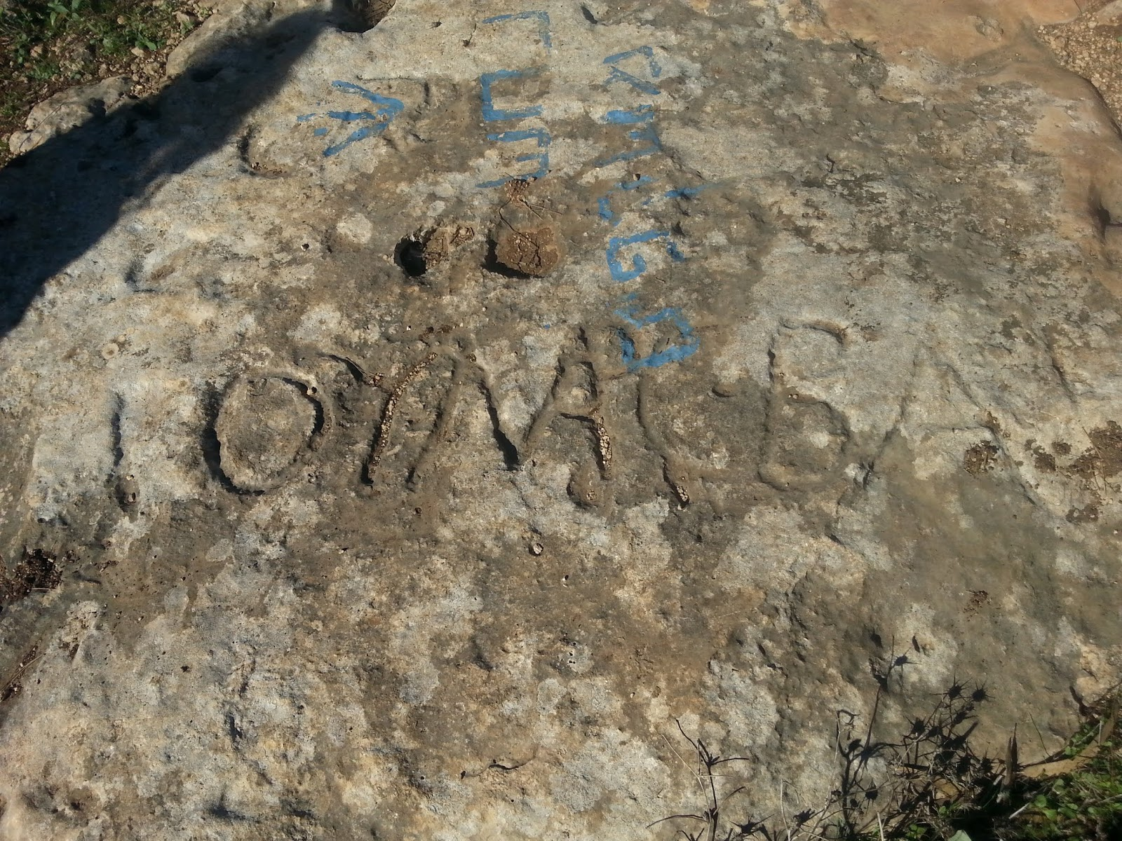
אבן השבת

Slide 18
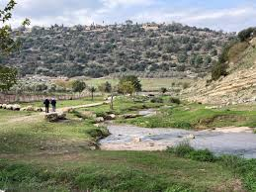
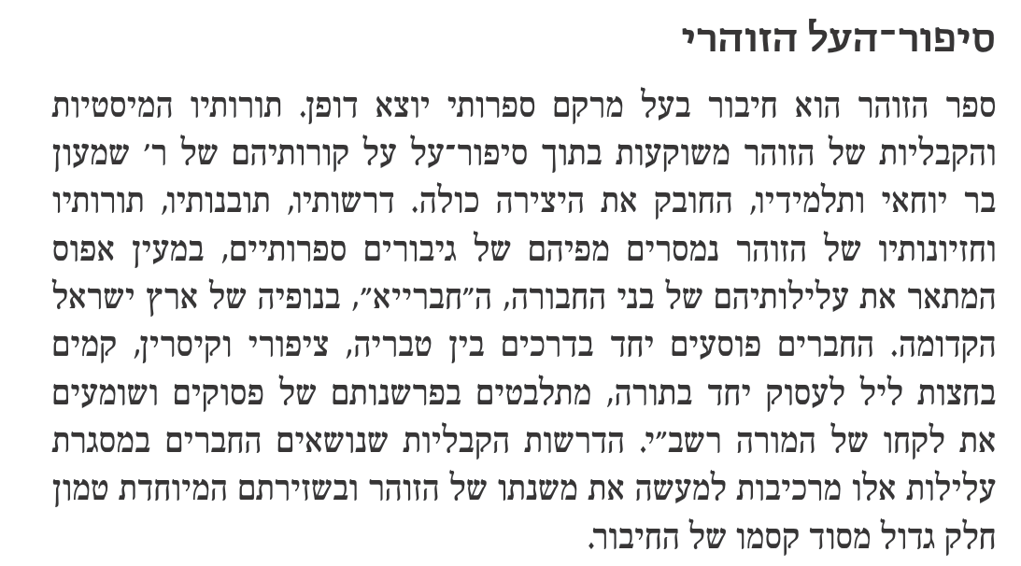
לימוד שנעשה בדרך

Slide 19
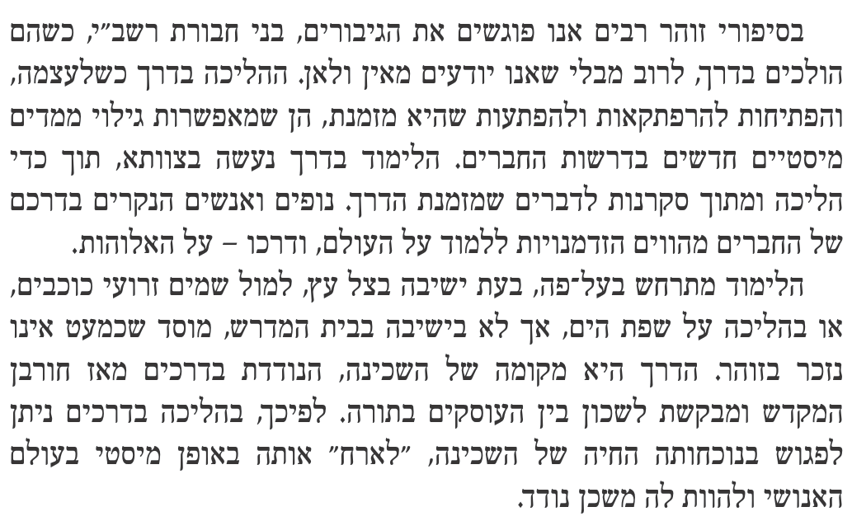
לימוד שנעשה בדרך

Slide 20
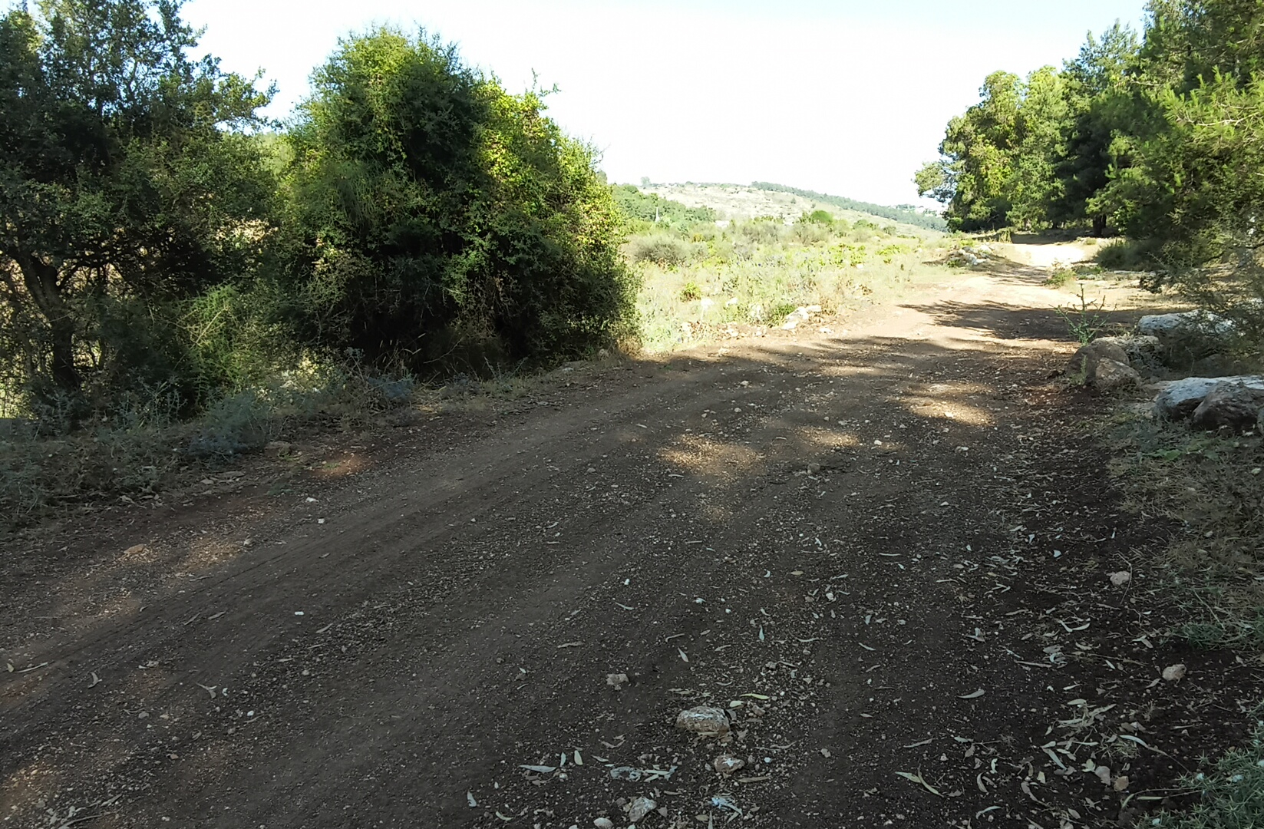
טיול לשפרעם - מסוכן?

Slide 21
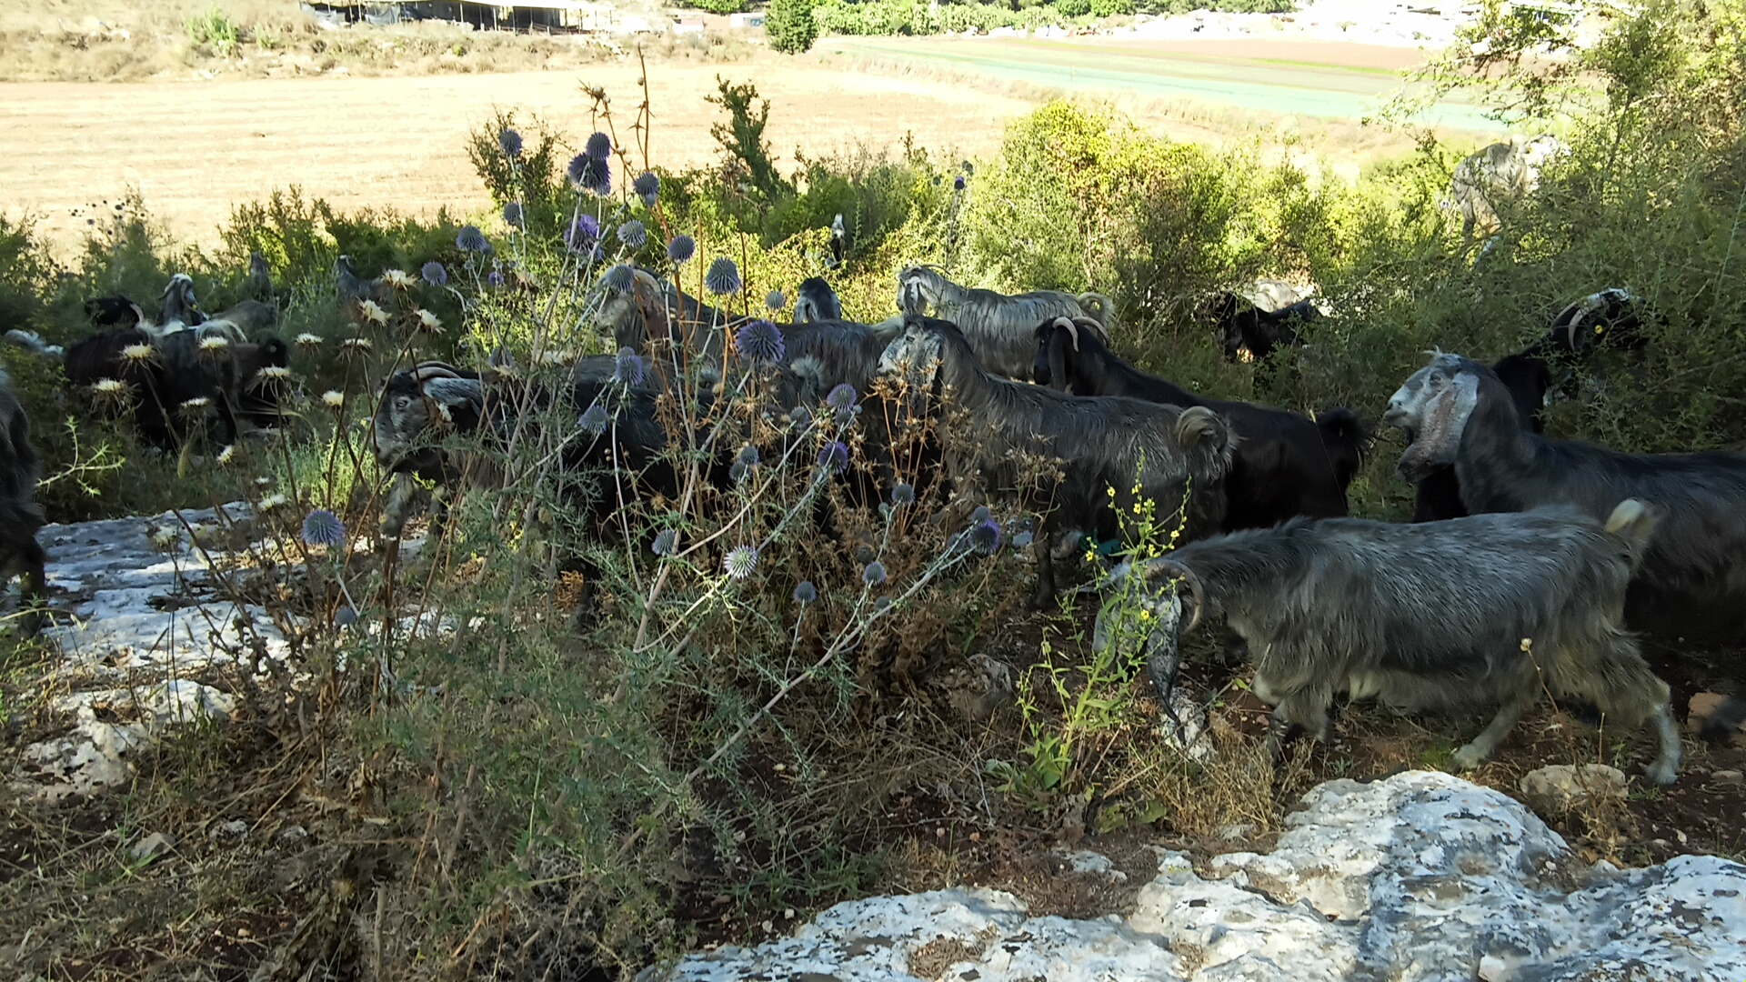
איסור בהמה דקה
תלמוד בבלי מסכת בבא קמא דף פ עמוד א
ת"ר: מעשה בחסיד אחד שהיה גונח מלבו, ושאלו לרופאים, ואמרו: אין לו תקנה עד שינק חלב רותח משחרית לשחרית; והביאו לו עז וקשרו לו בכרעי המטה, והיה יונק ממנה משחרית לשחרית. לימים נכנסו חביריו לבקרו, כיון שראו אותה העז קשורה בכרעי המטה חזרו לאחוריהם, ואמרו: לסטים מזויין בביתו של זה, ואנו נכנסין אצלו! ישבו ובדקו ולא מצאו בו אלא אותו עון של אותה העז. ואף הוא בשעת מיתתו אמר: יודע אני שאין בי עון אלא עון אותה העז, שעברתי על דברי חברי.

Slide 22
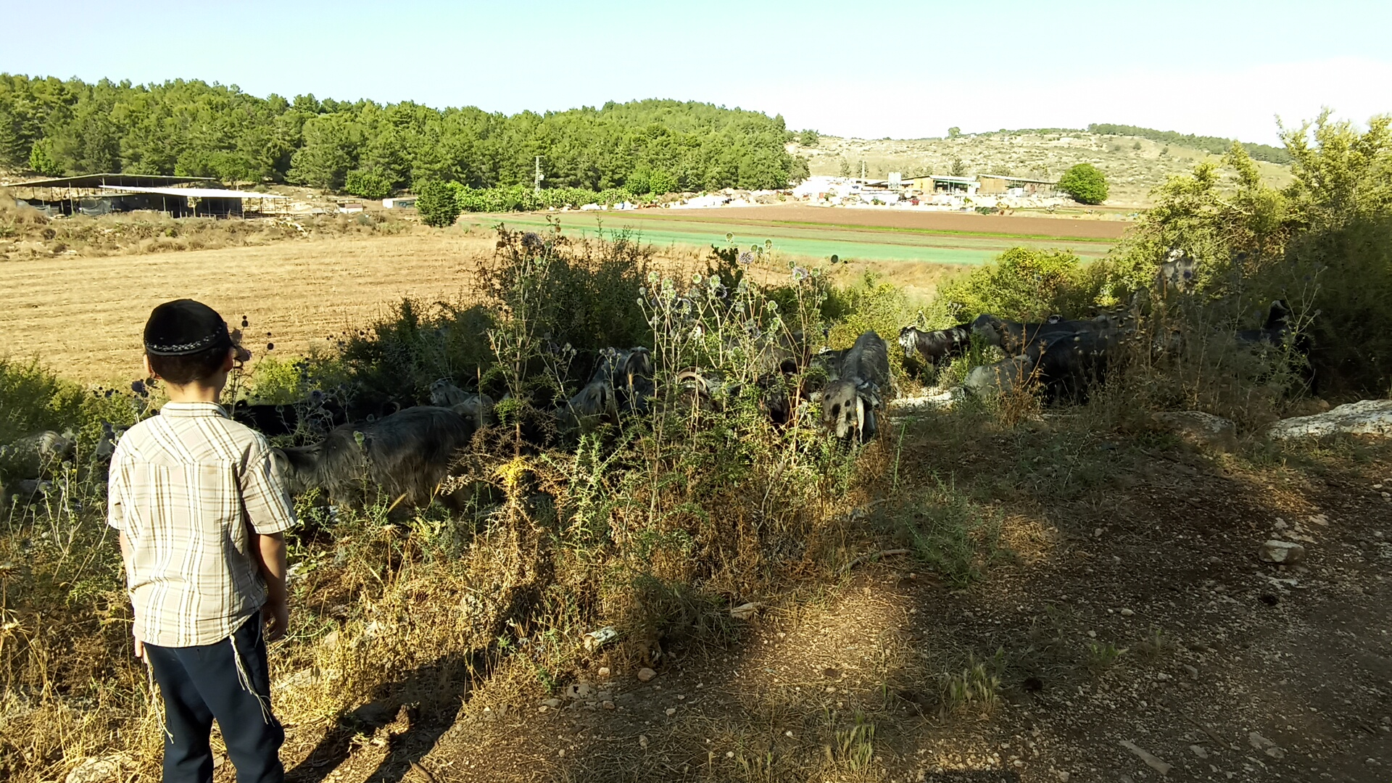
פיקוח נפש במקום חילול השם
לכאורה קשה הא פיקוח נפש דוחה כל האיסורים?
ובתשו' אבני נזר הביא מכאן ראיה למש"כ הרמב"ן בפרשת משפטים דחז"ל דייקו ואמרו "שניתנה רשות לרופא לרפאות" ולא אמרו שניתנה רשות לחולה להתרפאות, אלא כיון שבא החולה להתרפאות, כי נהג ברפואות והוא לא היה מעדת ה' שחלקם בחיים, אז מותר לרופא לרפאותו, אבל "מה חלק לרופאים בבית עושי רצון ה' אחר שהבטיח ה' והסירותי מחלה מקרבך", דלפ"ז אתי שפיר דלא היה לחסיד זה לעבור על איסור ולהכניס עז לביתו עפ"י עצת הרופאים, ועע"ש.
בספר חסידים (ברלין) כתב (בסי' תתתתשע"ז) דאף דאין דבר עומד בפני פיקוח נפש, "אבל מעשה דעז, אתי לידי חילול ד', שיאמרו שמותר לרעות בהמה דקה בארץ ישראל, וחוליו אינו ניכר, שמי ששומע קול העז בביתו, חושב שהוא אינו חושש לדברי חכמים, וזהו חילול ד' כו'".
ובס' משנת פיקוח נפש (ס' ל"ד אות ז') הביא לפרש, דהטענה היתה על אותו חסיד, שהי' צריך לפרסם מחלתו, או להסתיר את העז, כדי למנוע חילול ד', שלא יהי' נראה שהוא מזלזל בתקנת חכמים שלא לגדל בהמה דקה.

Slide 23
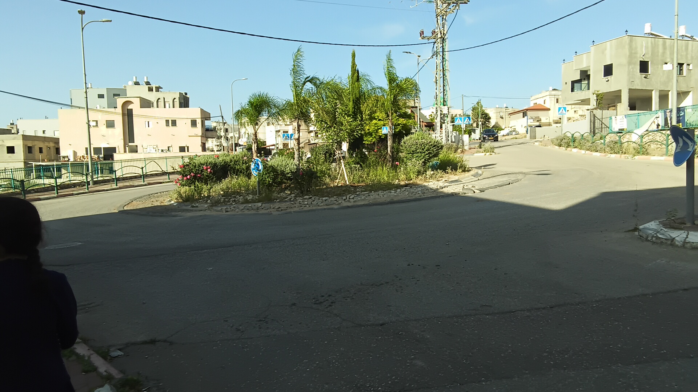
שפרעם

Slide 24
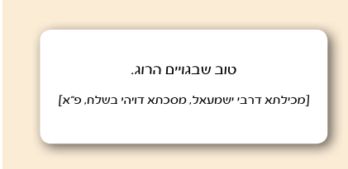
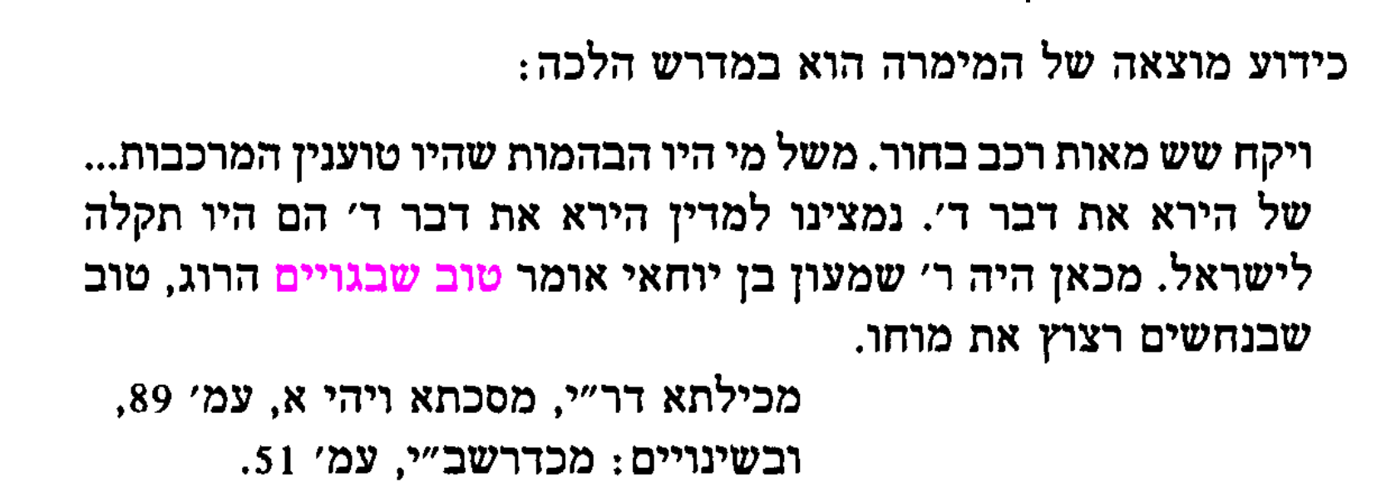

Slide 25
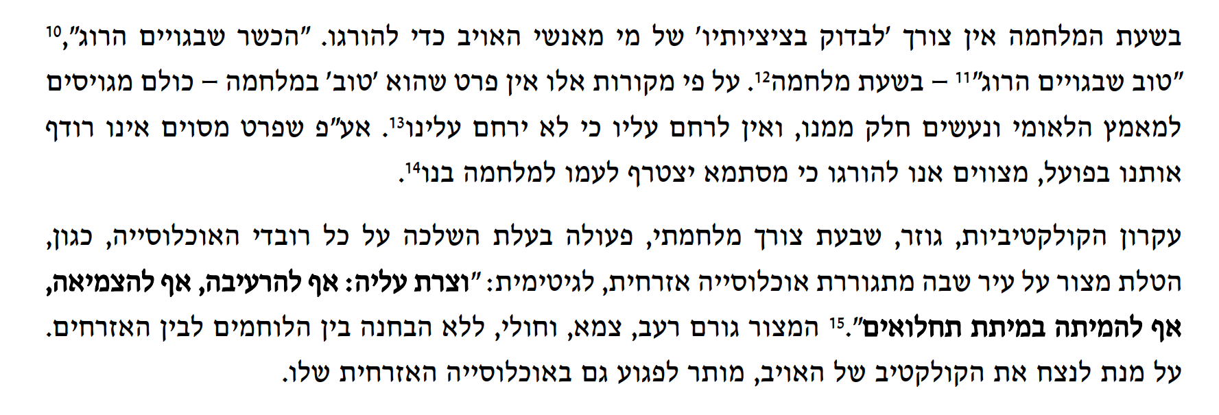

Slide 26
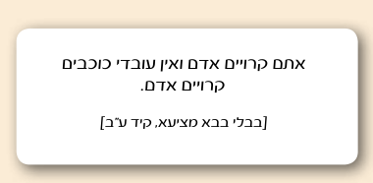
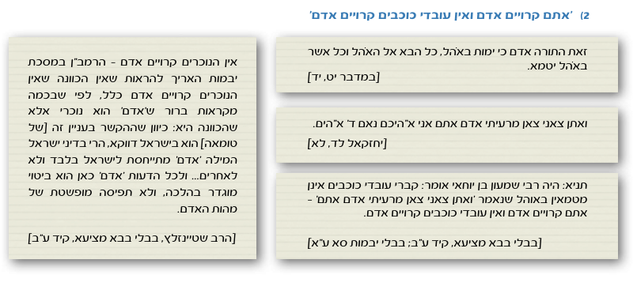

Slide 27
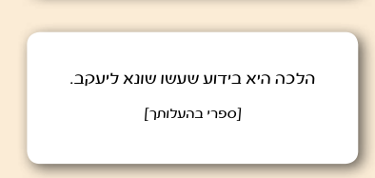

Slide 28
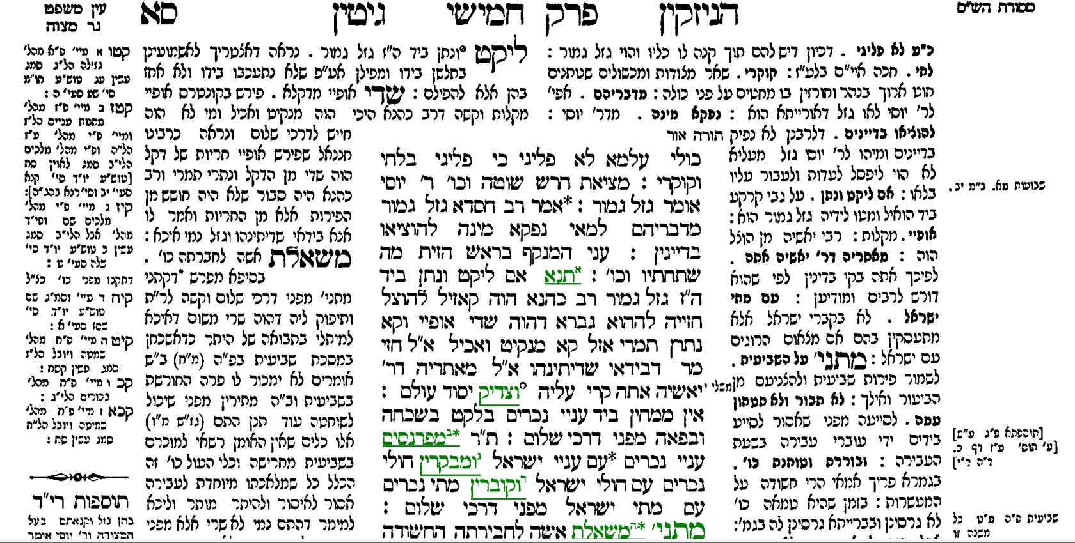

Slide 29
ט"ז יורה דעה סימן קנא ס"ק ט. שלא תאמר הא דאמר מפרנסין עניי עובדי כוכבים הוא מצוה בזה כמו בישראל או אפילו קצת פחות מזה זה, אי אפשר דבישראל יש מצוה מן התורה ועובד כוכבים הוא מפני דרכי שלום לחוד נמצא שאין להם יחוס זה עם זה לענין מצוה. אלא להורות בא שאין איסור בדבר, שלא תימא כדרך שיש איסור בהשבת אבידה לעובד כוכבים כדאיתא בפרק הנשרפין ויליף לה מפסוק למען ספות הרוה את הצמאה ופירש רש"י משום שמשוה עובד כוכבים לישראל ומראה שמצות הקדוש ברוך הוא אינה חביבה לו שהרי גם לעובד כוכבים עושה כן והוה אמינא גם בפרנסת ענייהם כן שלא ישווה אותם לישראלים קמשמע לן בברייתא דבזה אין איסור אם משווה אותם לישראל כיון שיש בזה דרכי שלום.

Slide 30
רמב"ם הלכות מלכים פרק י הלכה יב
וכן יראה לי שנוהגין עם גרי תושב בדרך ארץ וגמילות חסדים כישראל, שהרי אנו מצווין להחיותן שנאמר לגר אשר בשעריך תתננה ואכלה, וזה שאמרו חכמים אין כופלין להן שלום בעכו"ם לא בגר תושב, אפילו העכו"ם צוו חכמים לבקר חוליהם, ולקבור מתיהם עם מתי ישראל, ולפרנס ענייהם בכלל עניי ישראל, מפני דרכי שלום, הרי נאמר טוב ה' לכל ורחמיו על כל מעשיו, ונאמר דרכיה דרכי נועם וכל נתיבותיה שלום.
ספר החיים
כיצד ינהג האדם עם האורחים הבאים לביתו, זה יש ללמוד מאברהם אבינו. האחד, שיהא שמח לקראתם ולא יצער עצמו על הוצאתו עמהם, רק יחזיק להם טובה על שבאו לביתו, כאילו הוא מקבל הנאה מהם, כדרך שעשה אברהם, שהיה רץ לקראתם והשתחווה להם, שימלאו את בקשתו מהם שיאכלו עמו, ואפילו הוא חלש, כדרך שהיה אברהם בשלישי למילתו. ויאמר מעט ויעשה הרבה. ויעשה כן אף לאיש נכרי, כי בלב שלם הוא עושה להם אחר שהוסיף לעשות כן אף לאיש נכרי שאינו ידוע לו, כדרך שעשה אברהם, אף על גב שהיה סבור שהיו ערביים:

Slide 31
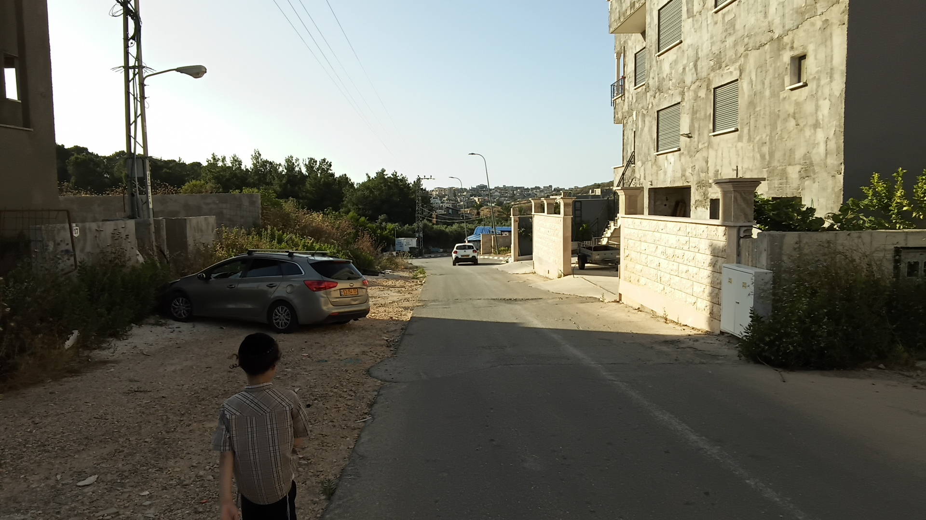

Slide 32
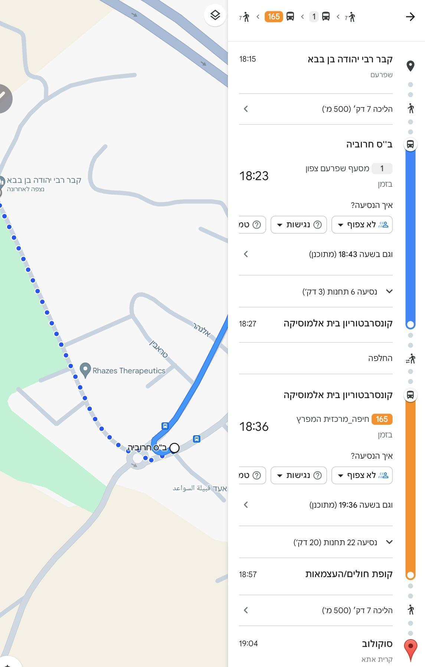

Slide 33
בשלפי השמד נתכנסו רבותינו לאושא, ואלו הן: ר' יהודה ורבי נחמיה ר"מ ור' יוסי ורשב"י ור' אליעזר בנו של רבי יוסי הגלילי ור' אליעזר בן יעקב. שלחו אצל זקני הגליל ואמרו: כל מי שהוא למד יבא וילמד, וכל מי שאינו למד יבא וילמוד. נתכנסו ולמדו ועשו כל צרכיהון. כיון שהגיע זמנם להפטר, אמרו: מקום שנתקבלנו בתוכו אנו מניחים אותו ריקם. חלקו כבוד לר' יהודה שהיה בן עיר ולא שהיה גדול מהם בתורה אלא מקומו של אדם הוא מכבדו

